Slide 1

Unidad Gómez palacio.
MAESTRA: ALMA JANET CASTRO GUILLEN.
ASIGNATURA: GEOGRAFÍA.
Tema: ELEMENTOS DEL CLIMA.
SEPTIEMBRE 2015

Slide 2
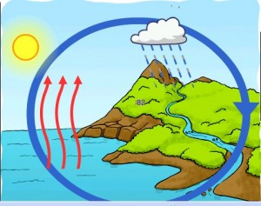
Elementos del clima: Temperatura, Presión atmosférica, Vientos.

Slide 3
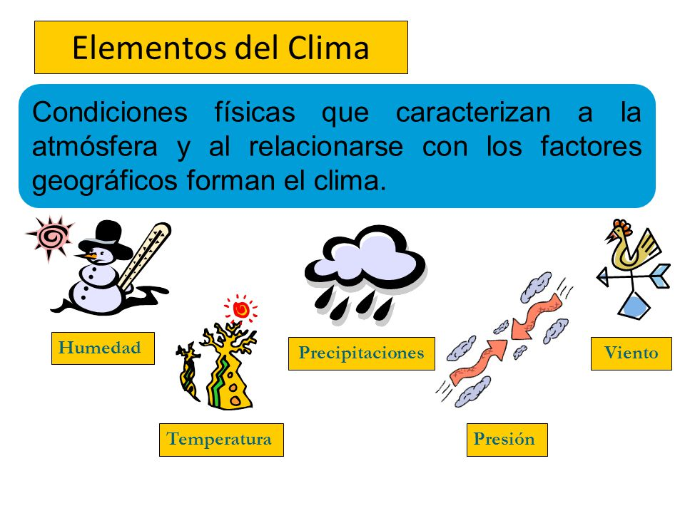

Slide 4
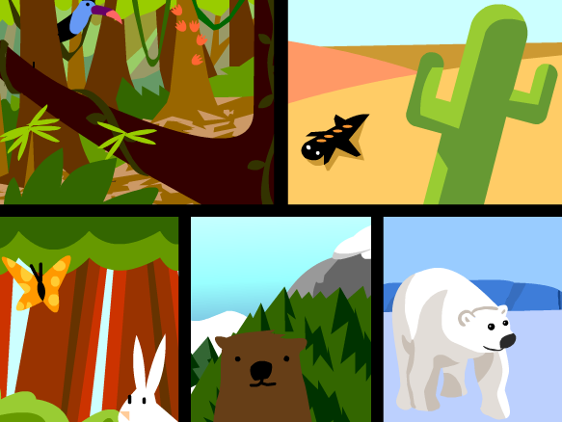
Clima:
El clima es el resultado de la interacción de diferentes factores atmosféricos, biofísicos y geográficos que pueden cambiar en el tiempo y el espacio. Estos factores pueden ser la temperatura, presión atmosférica, viento, humedad y lluvia. Así mismo, algunos factores biofísicos y geográficos pueden determinar el clima en diferentes partes del mundo, como por ejemplo: latitud, altitud, las masas de agua, la distancia al mar, el calor, las corrientes oceánicas, los ríos y la vegetación.

Slide 5
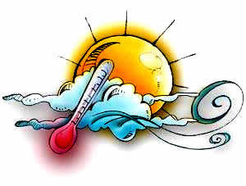
Elementos del Clima:
Conjunto de componentes que caracterizan el tiempo atmosférico y que interactúan entre sí en las capas inferiores de la atmósfera, llamada tropósfera.
Estos componentes o elementos son el producto de las relaciones que se producen entre distintos fenómenos físicos.

Slide 6
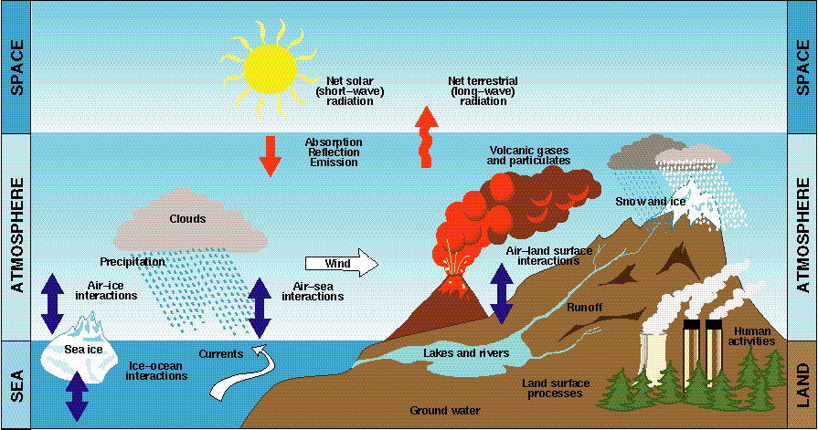

Slide 7
Presión Atmosférica:
La presión atmosférica se debe al peso del aire sobre un cierto punto de la superficie terrestre por lo tanto, es lógico suponer que cuanto más alto esté el punto, tanto menor será la presión, ya que también es menor la cantidad de aire que hay por encima.

Slide 8
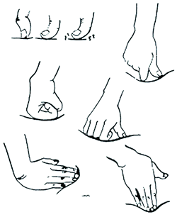
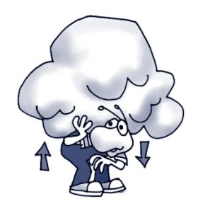
Si tomamos como referencia el nivel del mar donde a la presión atmosférica le asignamos un valor de 1 atm. En una cumbre situada a unos 1 500 metros sobre el nivel del mar, la presión atmosférica vale aproximadamente 0,83 atm, es decir, la presión disminuye con la altura.

Slide 9
Vientos:
El aire que contiene nuestra atmósfera está en constante movimiento por medio de las corrientes o vientos.
Se dan cuando la atmósfera se calienta desde su capa más inferior hasta la más superior, lo que provoca una dilatación en el aire.
El aire comienza a subir, creando un flujo circular constante.

